Slide 1
Nhiệt liệt chào mừng các Thầy, cô giáo về dự
Chuyên đề
NÂNG CAO CHẤT LƯỢNG ÔN TẬP
CHO HỌC SINH LỚP 9 THI VÀO LỚP 10 - THPT
NĂM HỌC 2020 – 2021
MÔN NGỮ VĂN

Slide 2
NỘI DUNG
01
Những lưu ý tránh mất điểm ở những câu hỏi nhỏ (đọc – hiểu)
02
Kĩ năng phân tích đề nghị luận văn học.
03
Hướng dẫn học sinh tự học ở nhà

Slide 3
PHẦN I: NHỮNG LƯU Ý TRÁNH MẤT ĐIỂM Ở PHẦN CÂU HỎI NHỎ (Đọc - hiểu)
CÂU HỎI VỀ HOÀN CẢNH RA ĐỜI:
- Hầu hết học sinh chỉ nêu xuất xứ (năm sáng tác)
- Hs cần nêu:
+ Năm sáng tác
+ Hoàn cảnh liên quan đến tác giả
+ Hoàn cảnh liên quan đến đất nước (ở một số tác phẩm)

Slide 4
MÙA XUÂN NHO NHỎ
Bài thơ sáng tác tháng 11 năm 1980 khi nhà thơ nằm trên giường bệnh và không bao lâu trước khi qua đời.
Đất nước ta đang phải đương đầu với rất nhiều khó khăn, thử thách.

Slide 5
ĐOÀN THUYỀN ĐÁNH CÁ
Bài thơ được sáng tác năm 1958, trong chuyến đi thực tế của tác giả ở Hòn Gai – Cẩm Phả.
Năm 1958 là thời kì miền Bắc đi lên xây dựng CNXH với niềm vui của những con người mới

Slide 6
PHẦN I: NHỮNG LƯU Ý TRÁNH MẤT ĐIỂM Ở PHẦN CÂU HỎI NHỎ (Đọc – hiểu)
2. NHAN ĐỀ:
- HS thường thiếu ý
Cấu trúc nhan đề
Phân tích cấu tạo (nếu có)
Đánh giá giá trị với tác phẩm
Nhận xét chung
Phân tích ý nghĩa

Slide 7
Đây là nhan đề giản dị, giàu ý nghĩa
LẶNG LẼ SA PA
Tính từ “lặng lẽ” được đảo lên đầu
- Nhấn mạnh vẻ đẹp thơ mộng của thiên nhiên Sa Pa.
- Ca ngợi sự cống hiến thầm lặng cho đất nước của những con người nơi đây.
Nhan đề góp phần thể hiện rõ tư tưởng chủ đề của tác phẩm.

Slide 8
PHẦN I: NHỮNG LƯU Ý TRÁNH MẤT ĐIỂM Ở PHẦN CÂU HỎI NHỎ (Đọc - hiểu)
3. TÌNH HUỐNG TRUYỆN:
- Hầu hết học sinh đều thiếu ý.
- Ngoài việc nêu tình huống hs cần nêu được nhận xét và đánh giá.

Slide 9





Xây dựng tình huống truyện giàu kịch tính, bất ngờ.
Ông Sáu về thăm nhà, bé Thu không nhận cha và đúng lúc bé thu nhận ra cha là lúc ông Sáu phải lên đường.
Chiếc lược ngà
Hai tình huống
Thể hiện tình cảm mãnh liệt của bé Thu dành cho ba.
Trở lại chiến khu, ông Sáu dồn tình yêu thương làm chiếc lược ngà cho con nhưng chưa kịp trao thì ông hi sinh.
Thể hiện tình cảm mãnh liệt của bé Thu dành cho ba.
Đánh giá hai tình huống

Slide 10
PHẦN I: NHỮNG LƯU Ý TRÁNH MẤT ĐIỂM Ở PHẦN CÂU HỎI NHỎ (Đọc - hiểu)
4. PHÂN BIỆT GIỮA PHƯƠNG THỨC BIỂU ĐẠT – NỘI DUNG BIỂU ĐẠT VÀ KIỂU VĂN BẢN:
- Hs thường lẫn giữa phương thức biểu đạt và nội dung biểu đạt.
+ Nội dung biểu đạt: nội dung chính
+ Phương thức biểu đạt: cách thể hiện (hình thức).
- Cần lưu ý hs một kiểu văn bản có thể sử dụng nhiều phương thức biểu đạt như: tự sự, biểu cảm, miêu tả, nghị luận.

Slide 11
“ Chuyện kể, một danh tướng có lần đi ngang qua trường học cũ của mình lền ghé vào thăm. Ông gặp lại người thầy từng dạy mình hồi nhỏ và kính cẩn thưa:
Thưa thầy, thầy còn nhớ con không? Con là…
Người thầy giáo già hoảng hốt:
Thưa ngài, ngài là…
Thưa thầy, với thầy, con vẫn là đứa học trò cũ. Con có được những thành công hôm nay là nhờ sự giáo dục của thầy ngày nào…”
( Ngữ văn 9 tập một NXB Giáo dục Việt Nam, 2019
1/ Xác định phương thức biểu đạt chính của văn bản.
2/ Câu nói : “ Thưa thầy, với thầy, con vẫn là đứa học trò cũ. Con có được những thành công hôm nay là nhờ sự giáo dục của thầy ngày nào…” giúp em hiểu gì về vị danh tướng?
3/ Từ cách ứng xử của danh tướng và thầy giáo trong văn bản trên, kết hợp với hiểu biết xã hội, em hãy trình bày suy nghĩ (khoảng 2/3 trang giấy thi) về ý kiến: Cách ứng xử là tấm gương phản chiếu nhân cách của mỗi con người.

Slide 12
PHẦN I: NHỮNG LƯU Ý TRÁNH MẤT ĐIỂM Ở PHẦN CÂU HỎI NHỎ (Đọc - hiểu)
5. MẠCH CẢM XÚC:
- Hầu hết học sinh không nhận xét, đánh giá.

Slide 13
BẾP LỬA
Hình ảnh bếp lửa khơi nguồn cảm xúc
Hồi tưởng kỉ niệm về bà cùng hình ảnh bếp lửa
Suy ngẫm về bà và cuộc đời bà
Tình cảm của đứa cháu nơi xa nhớ về bà
NHẬN XÉT: * Cảm xúc đi từ hồi tưởng đến hiện tại
* Từ kỉ niệm đến suy ngẫm.

Slide 14
PHẦN I: NHỮNG LƯU Ý TRÁNH MẤT ĐIỂM Ở PHẦN CÂU HỎI NHỎ (Đọc - hiểu)
6. CHÚ THÍCH:
- Hầu hết học sinh không để ý đến việc học phần chú thích nên dễ dẫn tới mất điểm.

Slide 15
PHẦN I: NHỮNG LƯU Ý TRÁNH MẤT ĐIỂM Ở PHẦN CÂU HỎI NHỎ (Đọc - hiểu)
7. CHÚ Ý NHỮNG CÂU HỎI TÍCH HỢP:
- Đòi hỏi học sinh phải nhớ được những kiến thức đã học ở cùng lớp 9 hoặc ở các lớp dưới.

Slide 16
TÍCH HỢP
Văn bản của bạn.
CHỦ ĐỀ, ĐỀ TÀI
THỂ THƠ
Văn bản của bạn.
Văn bản của bạn.
CÁC CHI TIẾT NGHỆ THUẬT

Slide 17
PHẦN II: RÈN KĨ NĂNG PHÂN TÍCH ĐỀ NGHỊ LUẬN VĂN HỌC.
TÁC HẠI CỦA VIỆC KHÔNG PHÂN TÍCH ĐỀ:
+ Hs sẽ lạc đề (xác định sai vấn đề)
+ Dễ dàng bỏ qua phần tiếng Việt, tập làm văn.
2. CÁC BƯỚC PHÂN TÍCH ĐỀ: đọc kĩ và gạch chân dưới những “từ khóa” và xác định các yêu cầu của đề.

Slide 18
Cấu trúc: T - P - H; Quy nạp, diễn dịch…
KĨ NĂNG PHÂN TÍCH ĐỀ
(Hình thức)
Dung lượng: số câu.
Yêu cầu tập làm văn: phép liên kết: nối, lặp, thế…
Yêu cầu tiếng Việt: câu cảm thán, thành phần biệt lập…
Phạm vi kiến thức

Slide 19
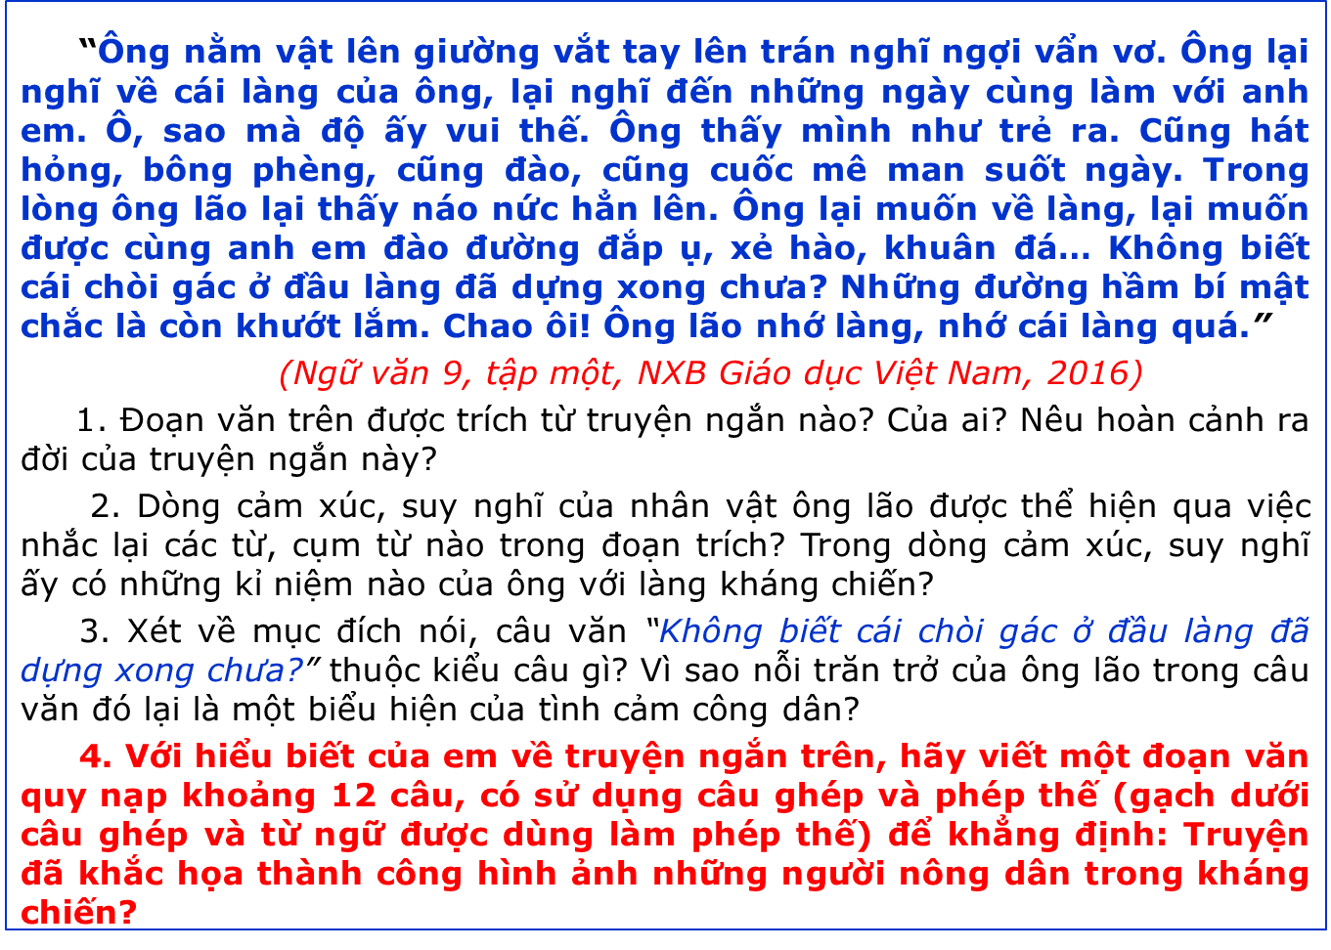
“Ông nằm vật lên giường vắt tay lên trán nghĩ ngợi vẩn vơ. Ông lại nghĩ về cái làng của ông, lại nghĩ đến những ngày cùng làm với anh em. Ô, sao mà độ ấy vui thế. Ông thấy mình như trẻ ra. Cũng hát hỏng, bông phèng, cũng đào, cũng cuốc mê man suốt ngày. Trong lòng ông lão lại thấy náo nức hẳn lên. Ông lại muốn về làng, lại muốn được cùng anh em đào đường đắp ụ, xẻ hào, khuân đá… Không biết cái chòi gác ở đầu làng đã dựng xong chưa? Những đường hầm bí mật chắc là còn khướt lắm. Chao ôi! Ông lão nhớ làng, nhớ cái làng quá.”
(Ngữ văn 9, tập một, NXB Giáo dục Việt Nam, 2016)
1. Đoạn văn trên được trích từ truyện ngắn nào? Của ai? Nêu hoàn cảnh ra đời của truyện ngắn này?
2. Dòng cảm xúc, suy nghĩ của nhân vật ông lão được thể hiện qua việc nhắc lại các từ, cụm từ nào trong đoạn trích? Trong dòng cảm xúc, suy nghĩ ấy có những kỉ niệm nào của ông với làng kháng chiến?
3. Xét về mục đích nói, câu văn “Không biết cái chòi gác ở đầu làng đã dựng xong chưa?” thuộc kiểu câu gì? Vì sao nỗi trăn trở của ông lão trong câu văn đó lại là một biểu hiện của tình cảm công dân?
4. Với hiểu biết của em về truyện ngắn trên, hãy viết một đoạn văn quy nạp khoảng 12 câu, có sử dụng câu ghép và câu thế (gạch dưới câu ghép và từ ngữ được dùng làm phép thế) để khẳng định: Truyện đã khắc họa thành công hình ảnh những người nông dân trong kháng chiến?

Slide 20
KĨ NĂNG PHÂN TÍCH ĐỀ
(Nội dung)
Cần làm rõ các ý thông qua các biện pháp nghệ thuật.

Slide 21
Cho đoạn thơ sau:
Mùa xuân người cầm súng
Lộc giắt đầy trên lưng
Mùa xuân người ra đồng
Lộc trải dài nương mạ
Tất cả như hối hả
Tất cả như xôn xao…
Đất nước bốn ngàn năm
Vất vả và gian lao
Đất nước như vì sao
Cứ đi lên phía trước.
(Mùa xuân nho nhỏ - Thanh Hải, NXB Giáo dục, Hà Nội 1987)
Hãy viết đoạn văn tổng -phân - hợp khoảng 12 câu trình bày cảm nhận của em về đoạn thơ trên (trong đó có sử dụng câu cảm thán và phép nối).

Slide 22
Cấu trúc: T - P - H
KĨ NĂNG PHÂN TÍCH ĐỀ
(Hình thức)
Dung lượng: 12 câu.
Yêu cầu tập làm văn: phép nối
Yêu cầu tiếng Việt: câu cảm thán
Phạm vi kiến thức: trong đoạn thơ.

Slide 23
*Yêu cầu:
NỘI DUNG
Mở đoạn: Cảm xúc của nhà thơ trươc mùa xuân đất nước (câu chủ đề)

Slide 24
- Hai lực lượng chính: “người cầm súng” và “người ra đồng” – Xây dựng và bảo vệ TQ.
Con người
- Chính họ đã mang mùa xuân đến trên khắp mọi miền đất nước: “lộc”
THÂN ĐOẠN
(Cảm xúc về mùa xuân của đất nước)
- Cả dân tộc bước vào xuân với khí thế khẩn trương, rộn ràng, náo nức: hối hả, xôn xao…
- Nghệ thuật: điệp từ, ẩn dụ, lặp cấu trúc từ láy,…
- Đất nước trải qua bao “vất vả và gian lao” nhưng vẫn bền bỉ, kiên định, vững vàng đi lên.
- Đất nước tỏa sáng “như vì sao”.
Đất nước
- Đất nước vẫn không ngừng phát triển: “Cứ đi lên phía trước”- lạc quan, tin tưởng…
- Nghệ thuật: nhân hóa, so sánh,...

Slide 25
*Yêu cầu:
NỘI DUNG
Kết đoạn: Niềm vui, lạc quan tin tưởng khi đất nước vào xuân với niềm tin yêu cuộc sống thiết tha…(chủ đề nâng cao)

Slide 26
PHẦN III
HƯỚNG DẪN HỌC SINH TỰ HỌC Ở NHÀ
Để học sinh đạt kết quả tốt, GV nên hướng dẫn hs khái quát kiến thức theo sơ đồ dưới nhiều dạng (cây trí nhớ, dạng ý…)

Slide 27
Xưng hô – gần gũi
Nói giảm, nói tránh – Bác còn sống mãi
Con ở Miền Nam ra thăm lăng Bác
Đã thấy trong sương hàng tre bát ngát
Ôi! Hàng tre xanh xanh Việt Nam
Bão táp mưa sa đứng thẳng hàng.
Ấn tượng đầu tiên của nhà thơ khi ra thăm lăng Bác
Nghĩa thực: Hàng tre quanh lăng Bác – gần gũi…
Biểu tượng: dân tôc VN
Dân tộc VN, con người VN
Thành ngữ: khó khăn, vất vả
Nhân hóa: kiên trung, bất khuất
Câu cảmthán, xúc động

Slide 28
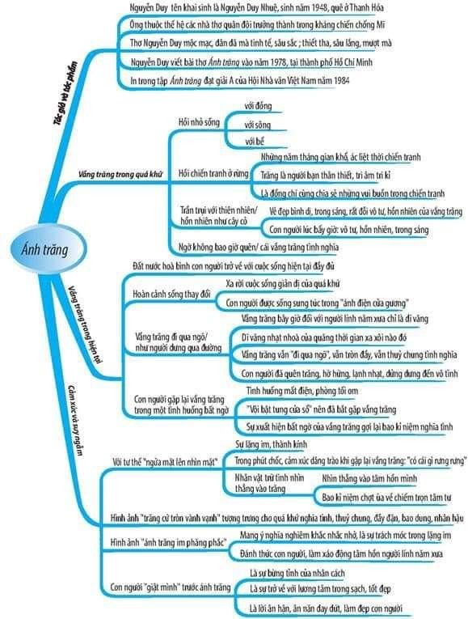

Slide 29

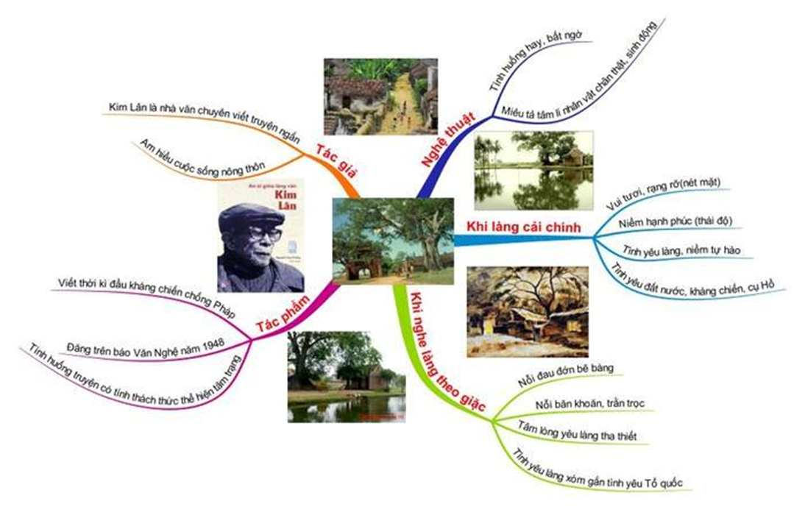

Slide 30

Xin chân thành cám ơn
quý thầy cô

